Slide 1
Кад остајемо код куће – читамо поезију! аутор пројекта Ивана Косановић, наставница српског језика и књижевности

Slide 2
Током наставе на даљину ученици из пет одељења Основне школе Мирослав Антић у Београду слали су видео и аудио материјал како читају поезију док су остајали код куће.
Свако је сам бирао песму коју жели да прочита и око тога се нису међусобно договарали.
Ученици похађају шести и осми разред.

Slide 3
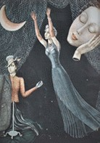
Ученици су изабрали песнике из својих Читанки:
Десанку Максимовић
Бранислава Петровића
Јована Дућича
Мирослава Антића
Петрарку
Ђуру Јакшића
Милована Данојлића
Сергеја Јесењина
Алексу Шантића
Ј. Ј. Змаја
Војислава Илића
Васка Попу...
...

Slide 4
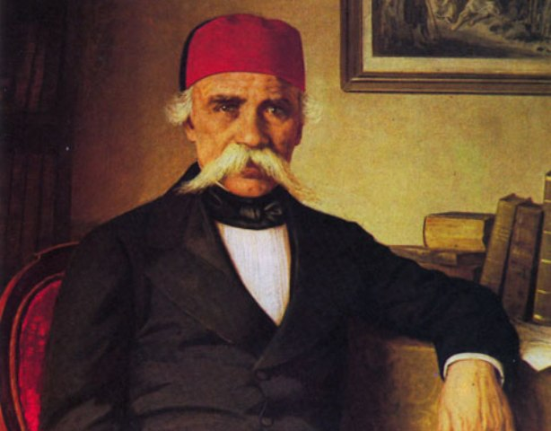
АЛИ...
И
НАРОДНУ
ЕПСКУ И ЛИРСКУ
ПОЕЗИЈУ!

Slide 5
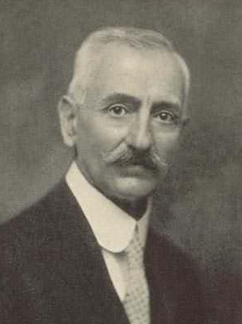
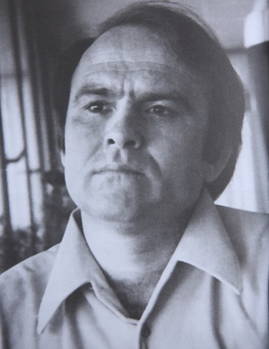
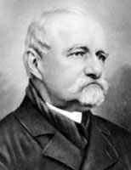
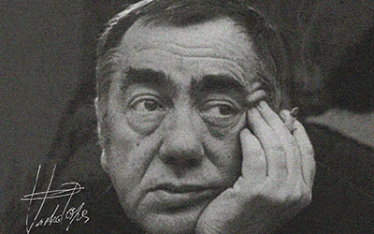
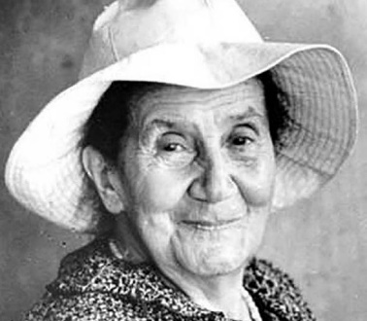
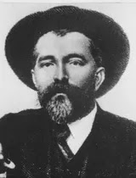
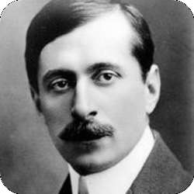
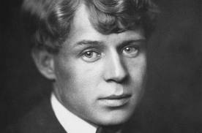
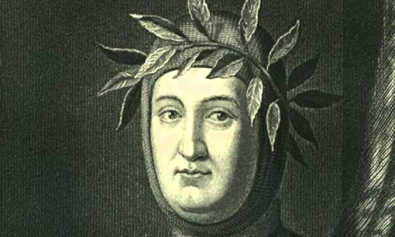
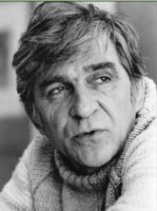
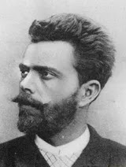
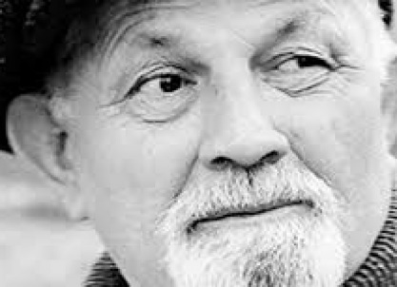
Резултат је магија у којој на десетине деце истовремено и заједно чита ПОЕЗИЈУ!

